Slide 1

Гра
“Колесо фізики”

Slide 2
Перший тур
Розминка
  Запитання обом командам

Slide 3
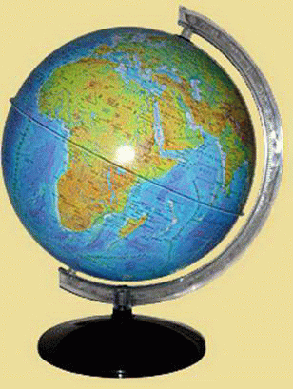
Перший тур
Розминка
Спочатку старший повів усіх на південь. Пройшли брати 10 верст. Потім попереду пішов середній. Ще 10 верст пройшли брати, але тепер уже на захід. Настала черга молодшому. Він пройшов зі своїми братами 10 верст на північ. І опинилися брати, на своє здивування, в рідній домівці, звідки ще зовсім недавно відправились у дорогу.
Запитання 1. Де жив той чоловік зі своїми синами?
Правильна відповідь:
На північному полюсі

Slide 4
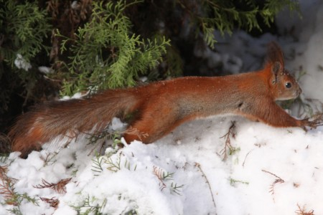
Перший тур
Розминка
  2. Хто швидше рухався: старший брат чи білка?
Правильна відповідь:
Білка відносно людини нерухома. У системі відліку, пов 'язаній із Землею, білка має меншу лінійну швидкість обертання, ніж людина

Slide 5
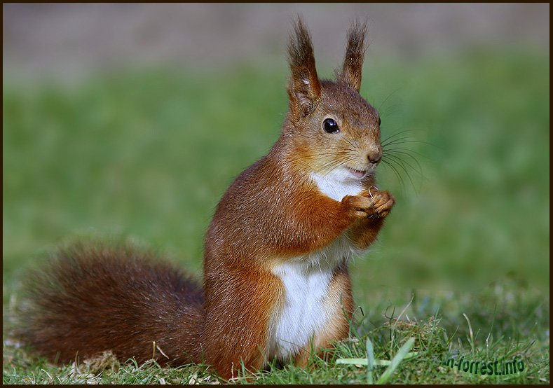
Перший тур
Розминка
  3. Що бачила білка: стояв старший брат чи рухався?
Правильна відповідь:
Білка бачила його нерухомим

Slide 6
Слово журі

Slide 7
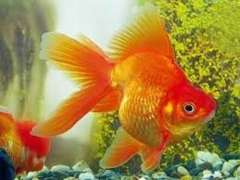
Другий тур
Вибір правильного напряму
1. Чи має риба у воді вагу?
Правильна відповідь:
Ні, оскільки середня густина живої риби дорівнює густині води, в якій вона перебуває

Slide 8
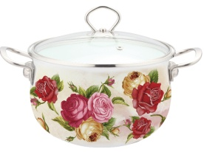
Другий тур
Вибір правильного напряму
2. Під час кип'ятіння води в чайнику щільно закрита покришка легенько підстрибує. Як це пояснити?
Правильна відповідь:
У просторі між кришкою і водою збирається значна кількість молекул, які створюють додатковий тиск на кришку

Slide 9
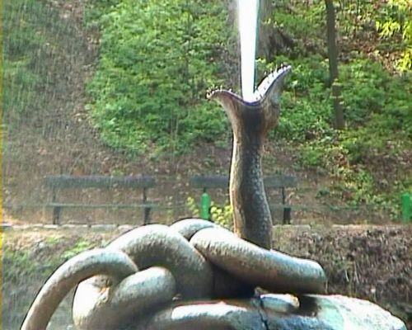
Другий тур
Вибір правильного напряму
3. У Софійському парку м. Умані серед нижнього ставу стоїть кам'яна брила, на якій лежить змія. Із порожнини рота змії б'є потужний фонтан. Який фізичний закон тут діє?
Правильна відповідь:
Закон сполучених посудин

Slide 10
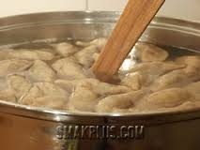
Другий тур
Вибір правильного напряму
4. Чому вареники через деякий час після того, як їх вкинули у кип'ячу воду, піднімаються на поверхню?
Правильна відповідь:
Під дією високої температури тісто розбухає, об 'єм його збільшується, а отже, зростає і виштовхувальна сила, яка в певний момент стає більшою за вагу вареника

Slide 11
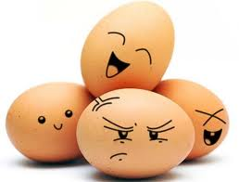
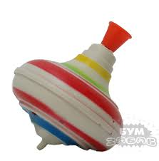
Другий тур
Вибір правильного напряму
  5. Як можна поставити яйце вертикально на точку найбільшої крутизни?
Правильна відповідь:
Скористатися властивістю дзиґи: змусити яйце обертатися з певною кутовою швидкістю

Slide 12
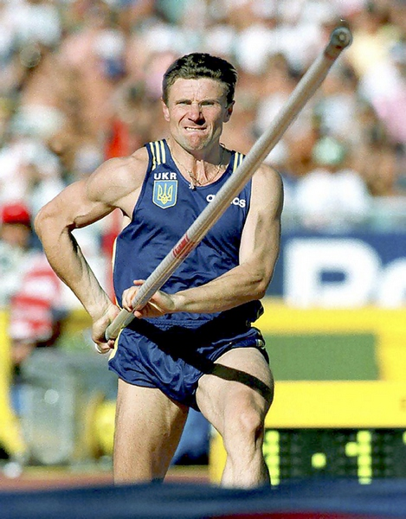
Другий тур
Вибір правильного напряму
  6. Спортсмен, щоб подолати більшу висоту, має розбігатися. Чому?
Правильна відповідь:
За таких умов спортсмен збільшує свою потенціальну енергію не лише за рахунок сили м 'язів, а й використовуючи набуту кінетичну енергію

Slide 13
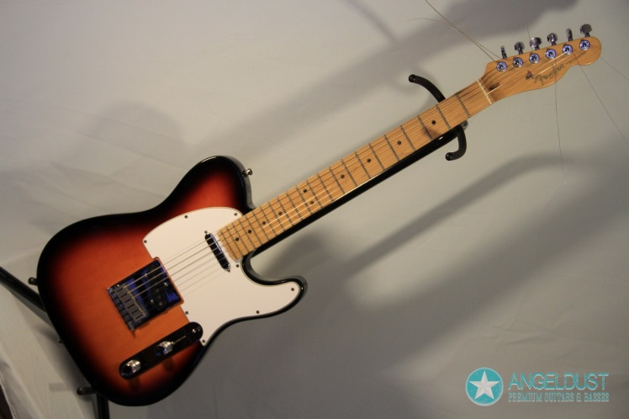
Другий тур
Вибір правильного напряму
7. Якщо поруч з гітарою проспівати якусь ноту, то можна почути, що вона «відгукується», повторюючи ту саму ноту. Поясніть це явище.
Правильна відповідь:
Звукові коливання, викликані голосом, змусять коливатися струну, власна частота якої дорівнює частоті коливань

Slide 14

Другий тур
Вибір правильного напряму
  8. Чому мокрий папір прилипає до скла, а сухий ні?
Правильна відповідь:
Внаслідок змочування виникають сили притягання

Slide 15
Слово журі

Slide 16
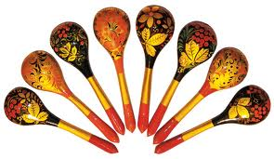
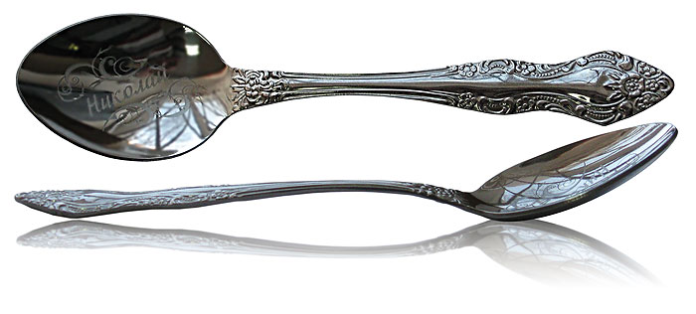
Третій тур
Впевненість
1. Якою ложкою і чому краще їсти гарячу страву: дерев'яною чи металевою?
Правильна відповідь:
Дерев'яною, адже внаслідок малої теплопровідності деревини ложка залишається холодною

Slide 17
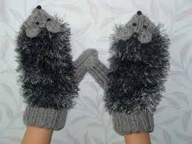
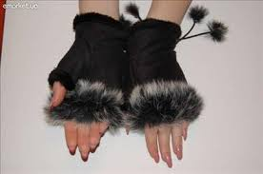
Третій тур
Впевненість
2. В яких рукавицях тепліше - в тих, де хутро ззовні чи зсередини?
Правильна відповідь:
З хутром усередині; шар теплого повітря внаслідок низької теплопровідності перешкоджатиме виділенню теплоти

Slide 18
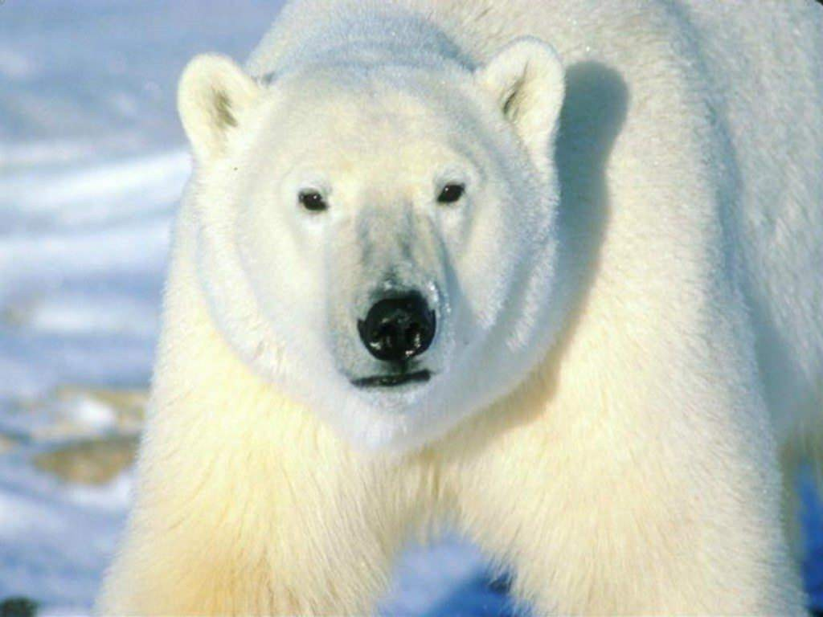
Третій тур
Впевненість
5. Чому у білого ведмедя короткі вуха, крім того, вони ще й покриті шерстю?
Правильна відповідь:
Це зменшує тепловіддачу

Slide 19
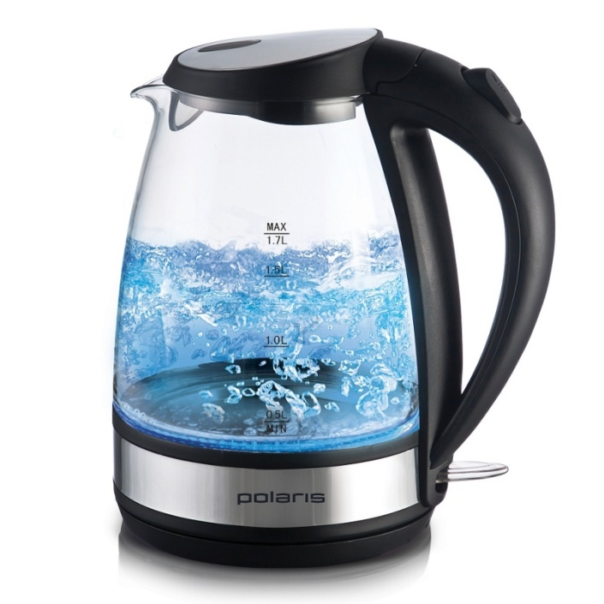
Третій тур
Впевненість
  4. Чому нагрівний елемент електрочайника міститься внизу?
Правильна відповідь:
Холодна вода
важча
за теплу

Slide 20
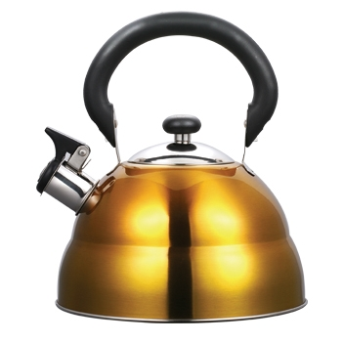
Третій тур
Впевненість
5. Коли вода в чайнику закипить швидше: коли з нього знята кришка, чи коли він нею накритий?
Правильна відповідь:
Коли накритий. У цьому разі зменшується теплообмін
з навколишнім середовищем

Slide 21
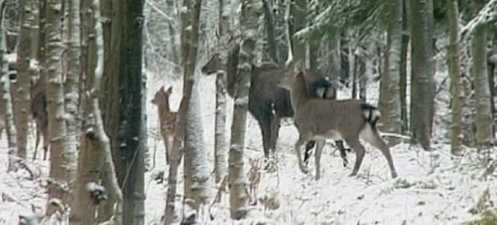
Третій тур
Впевненість
6. Чому взимку звірі забиваються в найгустіші хащі?
Правильна відповідь:
Щоб захиститися від вітру, який посилює охолодження тіла

Slide 22
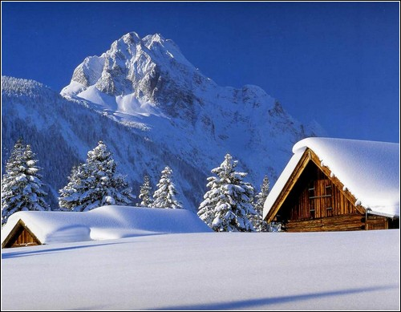
Третій тур
Впевненість
7. Шар снігу навіть за мінусової температури частково зменшується. Куди він зникає?
Правильна відповідь:
Випаровується

Slide 23
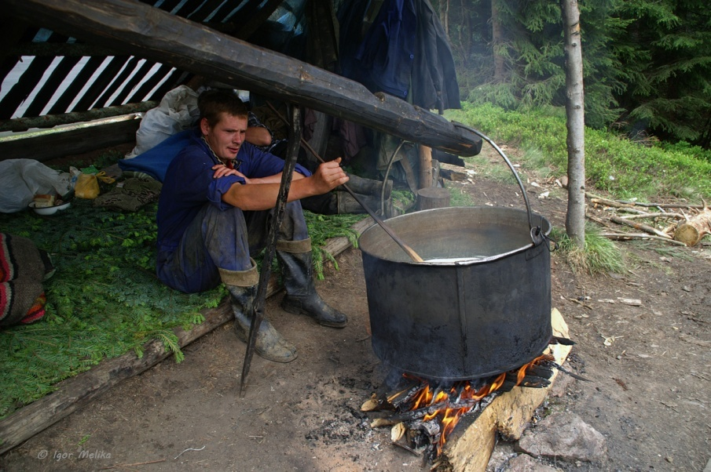
Третій тур
Впевненість
8. Чи завжди в киплячій воді можна зварити м’ясо?
Правильна відповідь:
Ні, оскільки температура кипіння знижується зі зменшенням зовнішнього тиску, і при піднятті високо в гори може дорівнювати і 80⁰С.

Slide 24
Слово журі

Slide 25
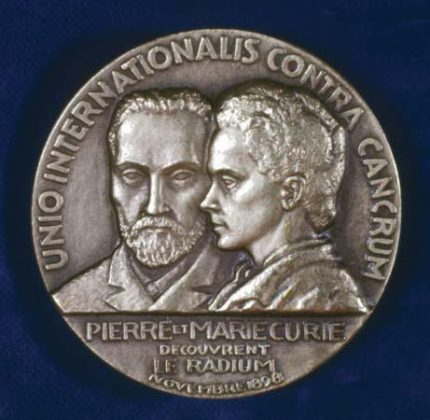
П’єр Кюрі (Pierre Curie)
15 травня 1859 року —19 квітня 1906 року
французький фізик,
один із перших дослідників радіоактивності,
член Французької АН, лауреат Нобелівської премії з фізики за 1903 рік.

Slide 26
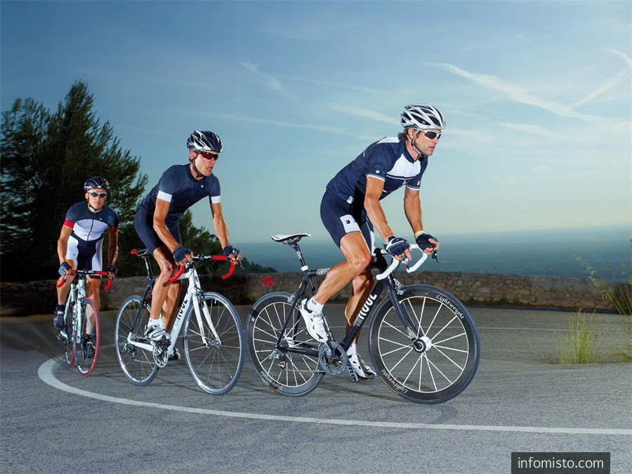
Четвертий тур
Конкурс пантоміми
  Вгадайте, що зображає ваш друг
Правильна відповідь:
1. Рух велосипеда

Slide 27
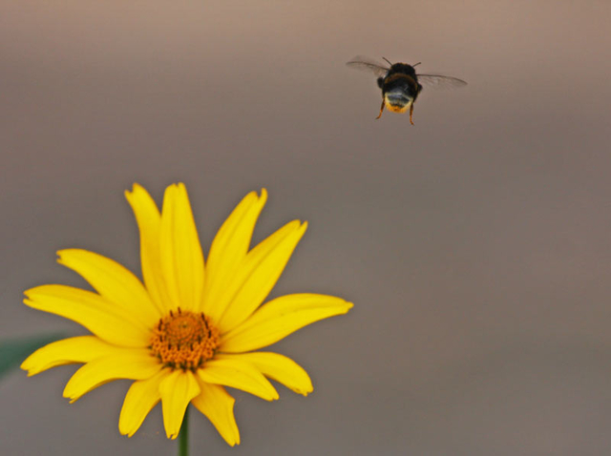
Четвертий тур
Конкурс пантоміми
  Вгадайте, що зображає ваш друг
Правильна відповідь:
2. Політ джмеля

Slide 28
Слово журі

Slide 29
ЦІКАВО, ЧИ НЕ ТАК?
•Ледачі люди стомлюються швидше, ніж активні. Якщо ви почуваєте млявість, слабкість, швидко стомлюєтеся, вам треба активніше і більше рухатися.
•Японські дослідники розрахували, що для нормального активного стану організму і підтримки здоров'я людина повинна робити щодоби до 10 000 кроків, тобто проходити за день 7–8 км.
•Найсприятливіший вплив на здоров‘я має біг. Він справляє різнобічний фізіологічний вплив на всі системи організму.
•Фізично активні люди частіше перебувають у гарному настрої. Це найбільше помітно, коли вони активно тренуються. Таку закономірність помітили вчені з Пенсильванського університету США.
•Заняття спортом підвищують самооцінку і працездатність
Отож, рух – це життя!

